Slide 1
Kilolu ve obez ergenlerde vücut kompozisyonunu ve yağlanmanın değişimini tahmin etmek için biyoelektrik impedans analizi: dual enerji x-ray absorbsiyometresi ile karşılaştırma
Arş. Gör. Dr. N. Emel ELVERİCİ ARDIÇ
Trabzon KANUNİ EAH
KTÜ Aile Hekimliği ABD
24.01.2017

Slide 2
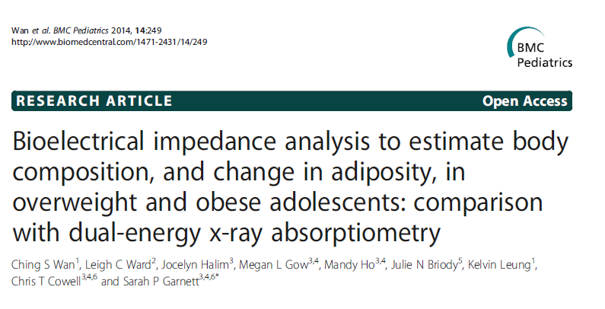
Biomedcentral pediatrics
İF: 1.49

Slide 3
Kilo verme müdahaleleri de dahil olmak üzere, tedavi etkinliğinin izlenmesi için pediyatrik vücut kompozisyonunun değerlendirilmesine olan ilgi artmıştır.

Slide 4
En sık kullanılan ölçüt olan vücut kitle indeksi, yağ kütlesi (FM) ile yağsız kütle (FFM) ayrımı yapmamaktadır.
Dual-energy x-ray absorptiometry (DXA) da dahil olmak üzere vücut kompozisyonunu belirlemek için kullanılan referans yöntemler, pahalı, zaman alıcı ve sıklıkla erişilmesi zordur.
Buna ek olarak, ağırlık sınırlarını aşan veya vücut ölçüleri tarama alanını aşan obez bireyler DXA tarafından taranamamaktadır.

Slide 5
Alternatif bir yöntem biyoelektrik impedans analizi (BIA) 'dir.
BIA hızlı, güvenli, noninvaziv ve nispeten ucuzdur.
Ancak tek veya çok frekanslı veya spektroskopik olabilen ve elden- ele, ayaktan- ayağa ve elden-ayağa sistemlerinden oluşan çok çeşitli BIA cihazları bulunmaktadır.
Tahmin edilen vücut kompozisyonu parametrelerinde değişikliklerle sonuçlanan tahmin denklemleride çok çeşitlidir.

Slide 6
Çalışmanın amacı:
Kilolu ve obez ergenlerde, DXA ile ölçülen vücut kompozisyon parametrelerini, üretici imalat denklemlerinin ve ham veriler kullanarak türetilmiş denklemlerin ve yayınlanmış denklemlerin kullanıldığı Tanita BIA8 cihazı ile tahmin edilen vücut kompozisyon parametreleri ile karşılaştırmak
Kilo verdikten sonra DXA ve Tanita BIA8 tarafından ölçülen % BF'deki değişimi değerlendirmek

Slide 7
Yöntemler
66 fazla kilolu ve obez, Avustralyalı adolesan (30 E ve 36 K),
Ortalama yaş 12.9 yıl (10 ve 18)
Katılımcılar etnik açıdan çeşitlilik göstermiştir.
Tüm katılımcılar prediyabet ve / veya insülin direncinin klinik özellikleri olan fazla kilolu veya obezlerden imiş.
Diyabet veya sekonder obezite nedenleri olan ergenler çalışma dışı bırakılmıştır.

Slide 8
Katılımcılara iki saatlik OGTT yapıldıktan sonra hafif bir öğle yemeği sunulmuştur.
Tüm katılımcıların vücut kompozisyonu, öğle yemeğinden sonra,(max 2 saatlik fark) rastgele bir sırayla hem DXA hem de BIA ile ölçülmüştür.
Ölçüm sırasında katılımcılardan metal olmayan hafif giysiler giymeleri istenmiştir.
Ergenlerin yarısının (n = 34; 15 kadın) vücut kompozisyonu DXA ve BIA tarafından 3-9 ay arayla iki kez ölçülmüştür.

Slide 9
Pubertal durum
Ergenlerin Pubertal durumu, doktor değerlendirmesi yapıldıktan sonra Tanner Ölçeğine göre "puberte öncesi" (Tanner 1 veya 2) ve "pubertal" (Tanner 3 ila 5) olarak kategorize edilmiştir.

Slide 10
Biyoelektrik impedans analizi:
Direnç ve reaktanlar, çok frekanslı, elden ayağa, 8 elektrotlu vücut kompozisyonu analiz cihazı Tanita MC-180MA ile üreticinin talimatlarına göre ölçülmüştür.
Normal, atletik olmayan vücut tipi, üretici denklemi tahmini algoritması için seçilmiştir.
Tüm ölçümler, talimat el kitabında tarif edildiği gibi standartlarda yapılmış ve cilt sıyrığı temasından kaçınılmıştır.
Katılımcılardan elektrot paneli üzerinde çıplak ayakla durmaları ve elektrotları iki elinde parmaklarla ve avuç içi ile temas ederek doğal duruş pozisyonunda tutmaları istenmiştir.

Slide 11
Dual enerji x- ray absorbsiyometri:
Referans vücut kompozisyonu ölçümü olarak tüm vücut DXA taraması kullanılmıştır.
Taramalar, toplam vücut FFM, FM ve % BF ölçümlerini sağlamak için üretici tarafından önerilen teknikler kullanılarak analiz edildi.

Slide 12
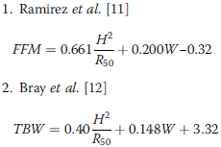
Vücut kompozisyonunu öngören denklemler:
Yayınlanmış BIA denklemler:
TBW veya FFM'yi hesaplamak
için çeşitli BIA denklemleri
kullanılmıştır.

Slide 13
Vücut kompozisyonunu öngören denklemler:
Türetilen denklemler:
FFM ölçümünde tahmin eşitlikleri geliştirmek için, katılımcılar cinsiyete göre rasgele iki grupta (Grup A ve B; grup başına n = 33)sınıflandırılmıştır.
Gruplar arasında yaş, antropometrik veya DXA vücut kompozisyonu parametrelerinde istatistiksel olarak farklılık yokmuş (P> 0.05).
Yaş ve pubertal evre, modellerin herhangi birinde belirgin prediktör olmamıştır.Ağırlık, cinsiyet ve direnç indeksi model gelişiminde prediktör olmuşlardır.

Slide 14
Sonuçlar
Erkek çocukların, kızlardan belirgin olarak daha uzun boylu ve ağır olduğu, ancak boy ve kilo z skorlarında fark olmadığı belirtilmiştir.
DXA ölçümündeki FM'de de önemli bir cinsiyet farkı tespit edilmemiştir, ancak erkeklerin DXA FFM'si kızlara göre istatistiksel olarak anlamlı derecede daha yüksek tespit edilmiştir.

Slide 15
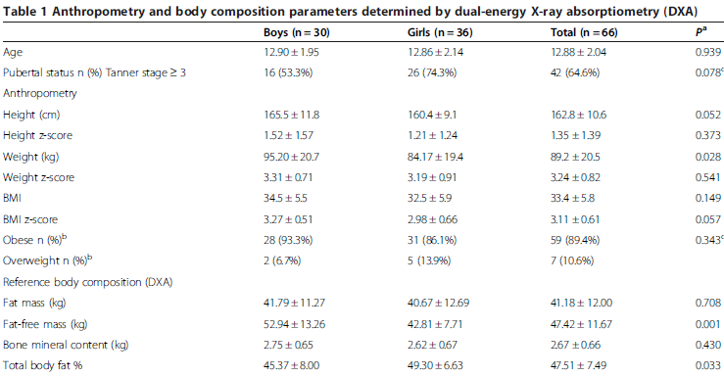
Notes:
Antropometrik ölçümler ve DXA vücut kompozisyonu verileri Tablo 1'de gösterilmektedir.

Slide 16
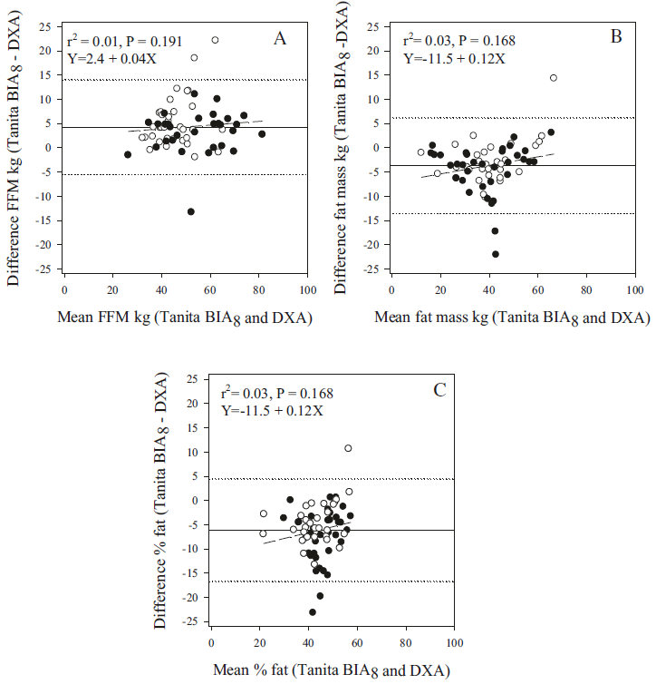
Notes:
Şekil 1, Tanita BIA8 denklemleri tarafından tahmin edilen ve DXA ile ölçülen FFM, FM ve % BF'yi karşılaştırmaktadır.
Figure 1 Mean-vs-difference plots of body composition parameters determined by dual-energy x-ray absorptiometry (DXA), and inbuilt
Tanita BIA8 equations (n = 66). 1A Fat-free mass. 1B Fat mass. 1C Percentage of body fat. Key ○ Boys ● Girls. ……. Limits of agreement
(±1.96 SD) (dotted). ―Bias (solid). ––Line of best fit (short dash).

Slide 17
Tanita BIA8 denklemleri ve DXA tarafından öngörülen vücut kompozisyon parametreleri
Ölçümler arasındaki korelasyonlar (rp) FFM, FM ve % BF için sırasıyla 0.92, 0.93 ve 0.78 tespit edilmiştir.
Ancak , iki ölçümün arasındaki anlaşmanın gücü zayıf; FFM, FM ve % BF için uyum korelasyonları (rc) sırasıyla 0.86, 0.87 ve 0.65 tespit edilmiştir.
Üreticilerin denklemlerinin kullanıldığı tanita BIA8, DXA ile kıyaslandığında, FFM'yi (ortalama fark 4.3 kg) daha fazla, FM ve % BF'yi (ortalama fark% 5.0) daha düşük tahmin etmiştir.

Slide 18
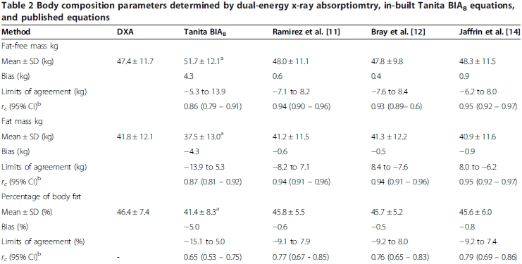
Notes:
adifference between DXA and Tanita BIA8, P <0.001.
bCI: confidence interval.
Üreticilerin denklemlerinin kullanıldığı tanita BIA8, DXA ile kıyaslandığında, FFM'yi (ortalama fark 4.3 kg) daha fazla, FM ve % BF'yi (ortalama fark% 5.0) daha düşük tahmin etmiştir.
Her üç tahmin yöntemi de, DXA ölçümlerine kıyaslandığında, FFM artmış ve FM ve % BF daha düşük tahmin etmiştir.
Ortalama farklar küçük (0.2 ila 0.5 kg) ve istatistiksel olarak anlamlı tespit edilmemiştir.
FFM, FM veya % BF için üç yöntem arasında istatistiksel olarak anlamlı bir fark tespit edilmemiştir.
Ancak, tüm denklemler için anlaşma sınırları büyüktü;
FFM için yaklaşık ± 8 kg (DXA ölçümünün ±% 15'i),
FM için ± 8 kg (DXA ölçümünün ± 20%)
% BF için ±% 8 (DXA ölçümünün ±% 15'i,).

Slide 19
Yayınlanmış denklemler kullanılarak öngörülen Tanita BIA8 ölçümleri ve DXA ile öngörülen ölçümlerle vücut kompozisyonu
Tüm denklemlerin FFM ve FM öngörüsü, DXA ölçümü ile yüksek korelasyon; rp = 0.93-0.95; P <0.001tespit edilmiştir.
% BF ile zayıf korelasyon; Rp = 0.81 ila 0.82; P <0.001 tespit edilmiştir.
FFM, FM veya % BF için üç yöntem arasında istatistiksel olarak anlamlı bir fark tespit edilmemiştir.

Slide 20
Farklı direnç ve reaktans verilerine dayanılarak türetilmiş denklemler ve DXA kullanarak yağsız kütle
Cinsiyet, ağırlık ve farklı direnç indeksleri kullanarak FFM'nin tahmini için elde eden regresyon modelleri Tablo 3'te gösterilmiştir.
Direnç indeksi içeren tüm modellerde SEE (tahmini standart hata) büyüklüğü benzer tespit edilmiş ve regresyon modelleri için gruplar arasında istatistiksel olarak anlamlı fark tespit edilmemiştir.
Bağımsız değişkenlerle açıklanan varyansın oranı tüm modellerde yüksek tespit edilmiştir (r2 = 0.86-0.93).

Slide 21
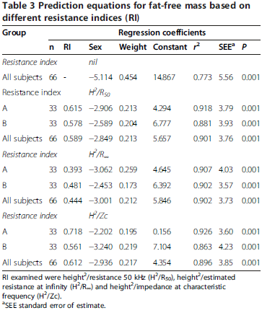
Notes:
Cinsiyet, ağırlık ve farklı direnç indeksleri kullanarak FFM'nin tahmini için elde eden regresyon modelleri Tablo 3'te gösterilmiştir

Slide 22
Farklı direnç indekslerine dayanarak türetilen denklemlerle tahmin edilen FFM ve DXA tahminleri arasında anlamlı bir fark tespit edilmemiştir.
Pearson korelasyon katsayıları ve uyum katsayıları her model için aynı ve 0.93 ile 0.95 arasında tespit edilmiştir.
Anlaşmanın sınırları, tüm modeller için yaklaşık olarak ± 7 kg (±% 15) olarak benzer tespit edilmiştir.

Slide 23
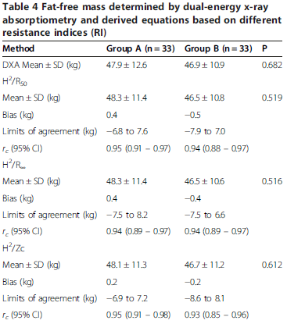

Slide 24
Vücut yağ yüzdesinde değişiklik
Vücut kompozisyonu iki kez ölçülen 34 ergen arasında, DXA ile ölçülen ortalama %BF kaybı, Tanita BIA8 denklemleri tarafından saptanandan farklı olmasa da geniş bir anlaşma sınırları tespit edilmiştir. ( Şekil 2a.)
Türetilmiş denklemlerle % BF ölçümündeki değişim benzer, tespit edilmiştir. Ancak diğer tahminlere kıyaslandığında istatistiksel olarak farklı ve önemli bias gösterdiği tespit edilmiştir; % BF kaybının fazla tahmin edildiği güçlü bir ilişki gözlemlenmiştir. ( Şekil 2B.)

Slide 25
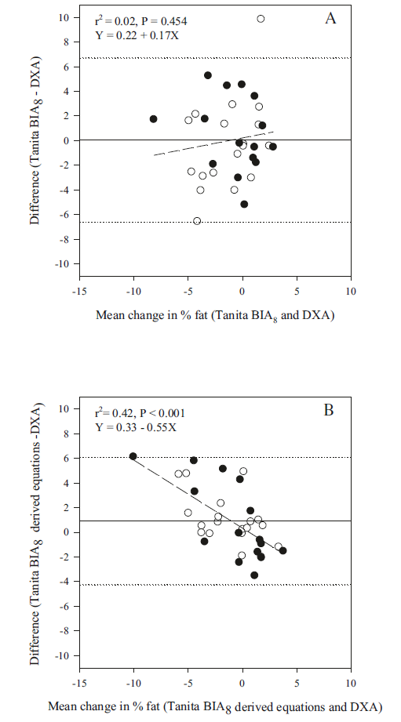

Slide 26
Tartışma
Etnik açıdan farklı, fazla kilolu ve obez ergen nüfusta, Tanita BIA8 ve DXA ile ölçülen FFM, FM ve % BF arasında güçlü korelasyonlar bulunmaktadır.
Üretici denklemlerinin kullanıldığı ölçümler, DXA ölçümlerine kıyasla FFM'yi fazla, FM değerini düşük ölçmüştür.
Tanita BIA8de yayınlanmış denklemler ve türetilen denklemler kullanıldığında, bias, klinik olarak kabul edilebilir bir seviyeye düşmüştür, ancak anlaşmanın sınırları geniş kalmıştır.
Bu bulgular daha önceki diğer iki çalışma ile tutarlı tespit edilmiştir.

Slide 27
Bu sonuçlar, türetilmiş denklemlerin kullanılmasıyla, Tanita BIA8'in aşırı kilolu ve obez ergen popülasyonlarında vücut kompozisyonunu ölçmek için yararlı olduğunu, ancak bireysel ölçüm için hatalı olduğunu göstermiştir.

Slide 28
DXA ve Tanita BIA8 (imalatçılar ve türetilmiş denklemler) ile ölçülen% BF'deki değişim ile zaman içindeki% BF'deki tahmini ortalama değişim arasında da güçlü bir korelasyon gözlemlenmiştir.
Ancak, her iki ölçümde, DXA'ya kıyasla, % BF değişiminde geniş anlaşma sınırları tespit edilmiş.
Türetilmiş denklemler kullanılarak tahmin edilen% BF'deki değişim, % BF kaybının fazla tahmin edildiği önemli bias göstermiştir.
Bu bias üreticilerin denklemleri kullanıldığında gözlenmemiştir.

Slide 29
Çalışma, DXA'nın referans metot olarak kullanılması da dahil olmak üzere bir takım kısıtlamalara sahiptir.
Referans metotdaki belirsizlikler göz önüne alındığında, BIA8, bu popülasyondaki yağlanmanın "gerçek" ortalama değerini temsil edebilir, ancak bu sorunu açıklığa kavuşturmak için daha fazla çalışma gerekmektedir.
Buna ek olarak hem DXA hem de Tanita BIA8, çocukluk çağında yaşla birlikte değiştiği bilinen FFM nin hidratasyon faktörünü sabit varsaymaktadır; BIA8 ve DXA tarafından tahmin edilen yağlanma dikkatle yorumlanmalıdır.

Slide 30
FFM'nin bileşimi, zayıf çocuklarla kıyaslandığında, obezlerde önemli farklılık raporlanmıştır ve orta ve aşırı derecede obez çocuklar arasında değişebilir olduğu bildirilmiştir.
Obezde su ve mineral içeriği, protein oranı düşürülecek şekilde yüksek tespit edilmiştir; Bu nedenle FFM'nin hidrasyon içeriğinin obez çocuklarda, zayıf çocuklara göre anlamlı derecede yüksek olduğu bildirilmiştir.
Ancak, FFM'nin hidrasyonundaki farklılıklar % BF üzerinde sadece küçük bir etkiye sahip olabilmektedir.

Slide 31
Diğer çalışmalardaki kısıtlı yanlar; vücut kompozisyonu ölçüldüğünde katılımcıların aç olmalarıydı.
Yiyecek ve içecek tüketiminin impedansı düşürdüğü bildirilmiştir, ancak hatalar küçük kabul edilmiştir.

Slide 32
Önceki bazı çalışmalarda, ergenlerde direnç indeksleri ile vücut kompozisyonu arasındaki etnik değişiklik göstermiştir.
Çalışma popülasyonunun heterojen olması nedeniyle bu ilişkiyi araştırmak mümkün olmamıştır.

Slide 33
Sonuçlar
Sonuç olarak, kilolu ve obez çocuklarda ve adolesanlarda yağlanmayı değerlendirmek için hem klinik hem de araştırma ortamında pratik, doğru ve ucuz bir yönteme artan ihtiyaç vardır.

Slide 34
BMI ve DXA, önemli sınırlamalara sahiptir.
FFM'nin FM'ye oranı değişirse,(örneğin bir fiziksel aktivite programından sonra ) iyileştirilmiş vücut kompozisyonu göstermekte BMI başarısız olmaktadır.
Ağırlık ve vücut genişliği yüzünden, artan sayıda obez birey DXA tarafından taranamamaktadır.

Slide 35
BIA, vücut kompozisyonunu ölçmek için hızlı, güvenli ve invaziv olmayan bir yöntemdir,
FFM ve FM ölçümünde grup düzeyinde değerli bir klinik araç olduğu tespit edilmiştir.

